Slide 1
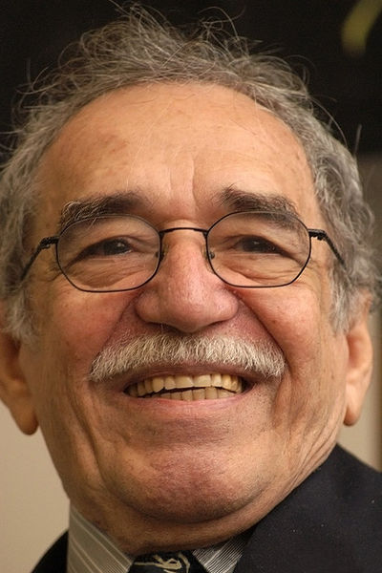
Габрієль Гарсія Маркес
Колумбійський письменник-прозаїк, журналіст, видавець і політичний діяч; лауреат Нобелівської премії з літератури 1982 року.

Slide 2
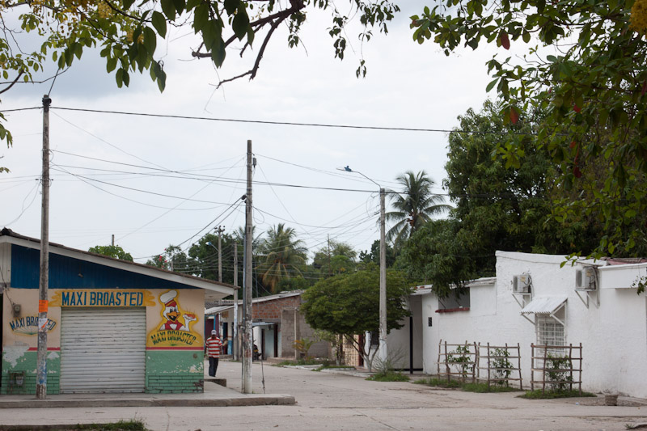
Араката – місце народження

Slide 3
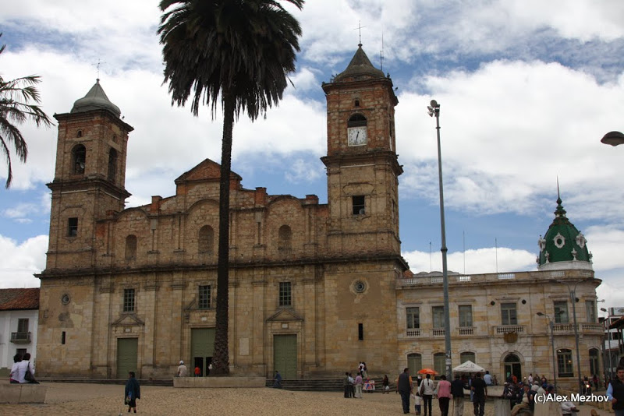
Сіпакіра – місце навчання

Slide 4
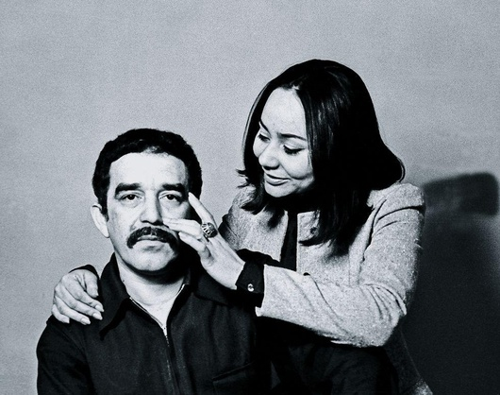
Разом із дружиною колись

Slide 5
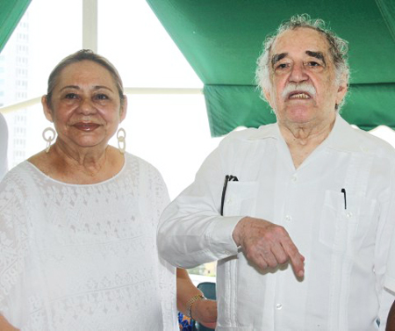
І зараз…

Slide 6
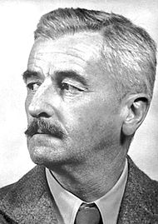
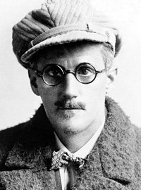
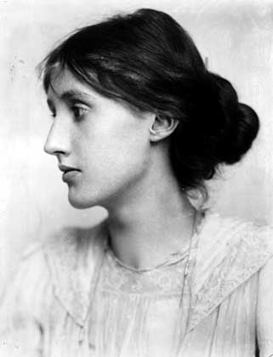
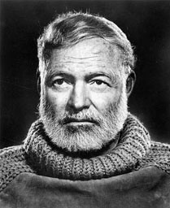
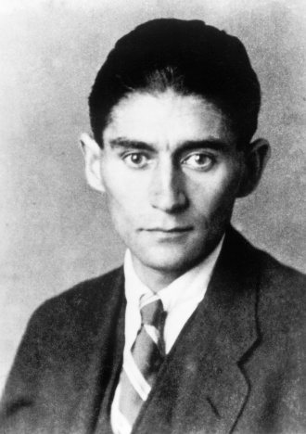
Хто вплинув на творчість Маркеса

Slide 7
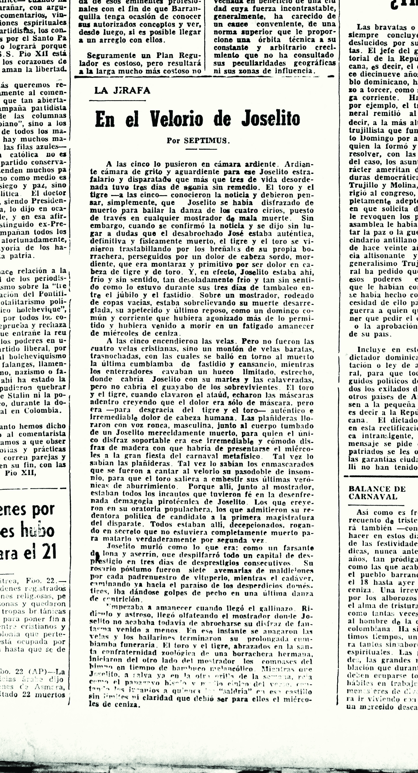
Колонка у газеті «El Heraldo»

Slide 8
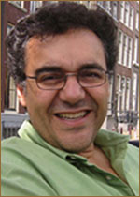
Син - Родріго Гарсіа

Slide 9
У 1961 році виходить повість «Полковнику ніхто не пише»

Slide 10
Роман, який приніс йому світову популярність - «Сто років самотності»

Slide 11
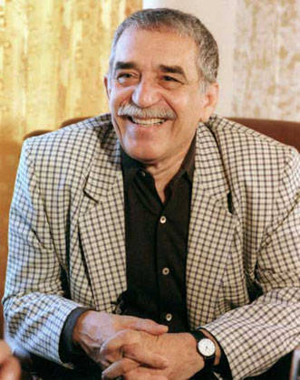
Габріель Гарсіа Маркес у 1989, коли в нього виявили пухлину

Slide 12
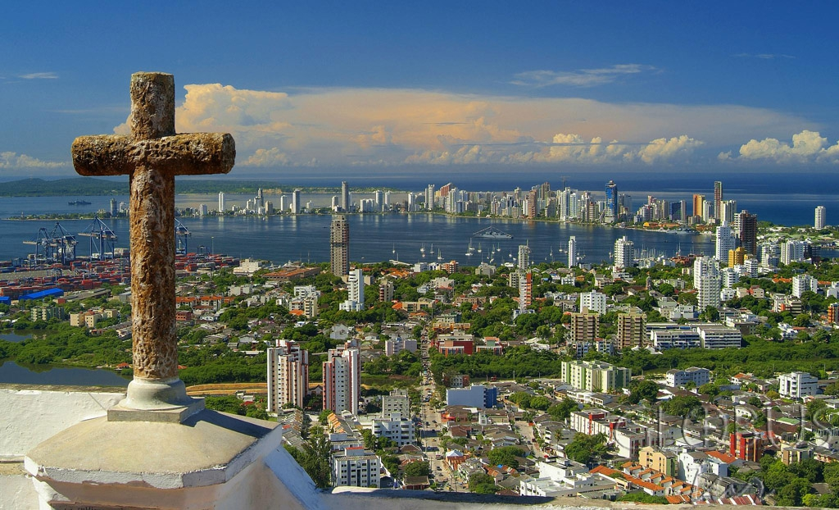
Картахена – тут живе Габріель зараз

